Slide 1
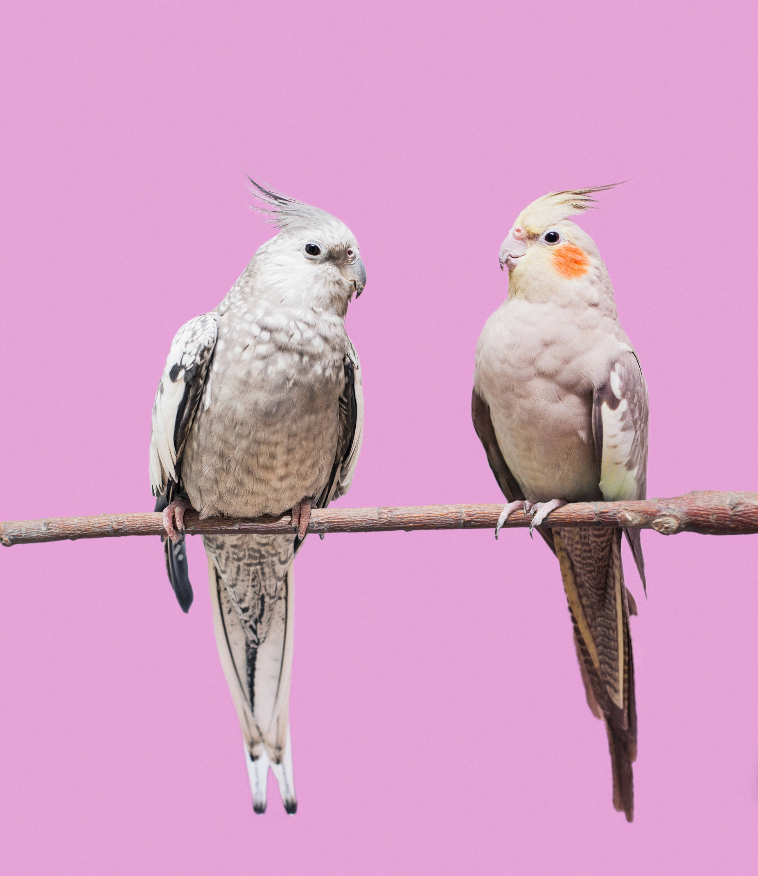
Huisvesting en hygiene
Blok 1 les 3: vogels

Slide 2
Vandaag:
Terugblik vorige les
Leerdoelen
Theorie
opdracht

Slide 3
Terugblik vorige les
Waar hebben wij het over gehad?

Slide 4
Leerdoelen
Heeft basiskennis van branchespecifieke wet- en regelgeving specifiek gericht op vogels.
Benoemt hoe de huisvesting van vogels ingericht moet worden en geeft aan hoe er rekening met het dierenwelzijn gehouden kan worden.

Slide 5
Wet en regelgeving
Onder bepaalde voorwaarden mag u handelen in beschermde soorten. Daarbij maken we onderscheid tussen regels op internationaal, Europees en nationaal niveau.
Transport van vogels
Ook voor het transport van vogels zijn regels, die zijn opgenomen in een transportverordening. U mag niet zomaar vogels over lange afstanden vervoeren (koop èn verkoop).
Verkoop parkieten en papegaaien
Bij verkoop van alle soorten parkieten en papegaaien aan de handel bent u verplicht een eigenaarverklaring te ondertekenen, dit i.v.m. met risico op papegaaienziekte.

Slide 6
Ringen van vogels
Kweken met soorten die beschermd zijn, vraagt behalve de verzorging behoorlijk wat extra inspanning van de liefhebber.
Voor veel soorten is een vergunning vereist, sommige soorten moet je verplicht ringen met een vaste voetring en weer andere (de inheemse vogels bijvoorbeeld), moeten zelfs geringd worden met speciale ringen.

Slide 7
Vogelverblijf inrichten
Animalis filmpje

Slide 8
Schuilen in beplanting
Vogels gebruiken beplanting als schuilplaats en rustplaats.
Zorg bij het neerzetten van beplanting dat er voldoende vliegruimte in het verblijf overblijft.
De vlier- en lijsterbes zijn geschikte planten, want vogels eten de bessen graag.
Papegaaien en parkieten zijn erg vernielzuchtig. Voor deze dieren kun je beter groene planten kiezen.

Slide 9
Zand
Schelpen- of volièrezand is het meest gebruikte bodemmateriaal voor vogels. Het bestaat uit steentjes en stukjes schelp. Een vogel heeft dit nodig voor de vertering van voedsel. Een nadeel van het zand is dat het slecht vocht op neemt.
Zilverzand bestaat uit kwarts. Dit wordt als voegzand gebruikt. Het bevat geen grit en kiezel, dus die moet je zelf toevoegen.
Rivierzand bevat voldoende kiezel en grit. Het is ook geschikt als bodembedekker.

Slide 10
Verder met eindopdracht

